Slide 1
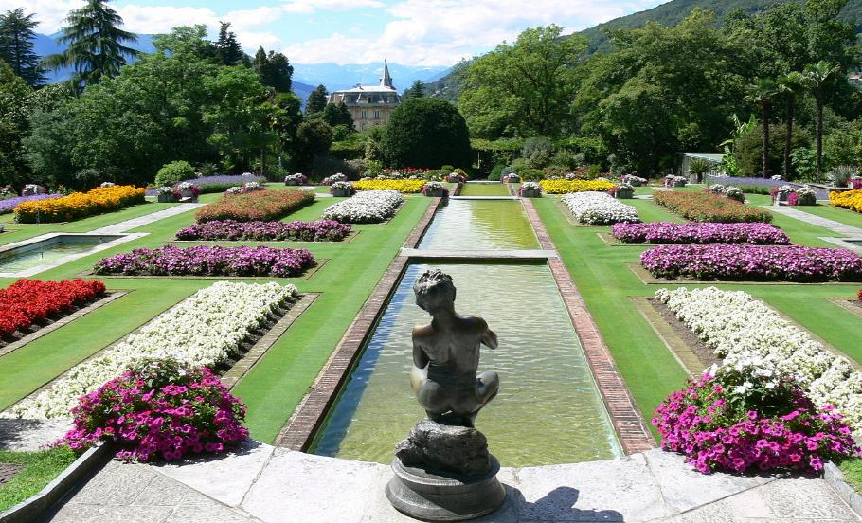
Lorient Vous Propose La villa Taranto Gardens ( Italie )
Vista de los estanques centrales de Villa Tаrantо

Slide 2
Les Giardini Botanici Villa Taranto (16 hectares) sont des jardins botaniques situés sur la rive ouest du lac Majeur à Pallanza , province de Verbano-Cusio-Ossola , Italie. Ils sont ouverts tous les jours ; un droit d'entrée est facturé.
Les jardins ont été créés de 1931 à 1940 par l' Écossais Neil Boyd McEacharn qui a acheté une villa existante et ses domaines voisins, abattu plus de 2000 arbres et entrepris des changements substantiels au paysage, y compris l'ajout de plans d'eau majeurs utilisant 8 km de tuyaux. [1] Il a donné le nom de "Villa Taranto" (Maison Tarente) en l'honneur de son ancêtre Étienne Jacques Joseph Alexandre MacDonald , nommé duc de Tarente par Napoléon . Ils ont ouvert au public en 1952 et, après la mort de McEacharn en 1964, ont été gérés par une organisation à but non lucratif. La Villa Taranto elle-même n'est pas ouverte au public ; il est utilisé par le gouvernement

Slide 3
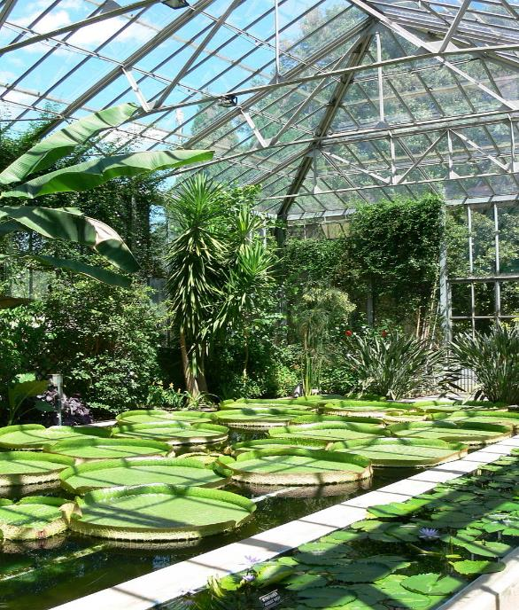
Invernaderos con Victoria cruziana.

Slide 4
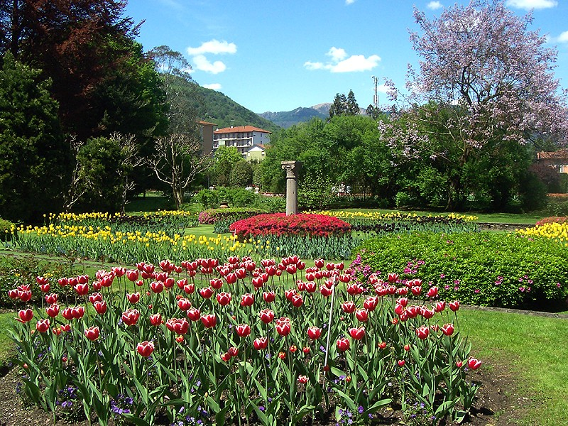
Verbania - Giardini di Villa Taranto

Slide 5
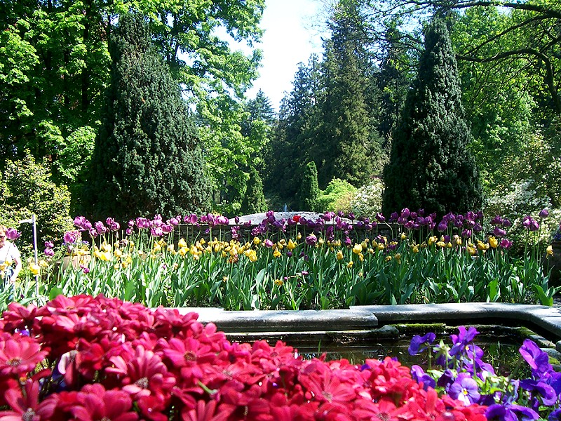
Verbania - Giardini di Villa Taranto

Slide 6
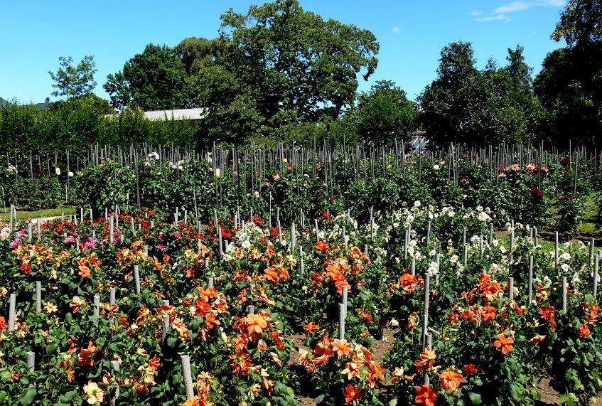
La colección de Dalias

Slide 7
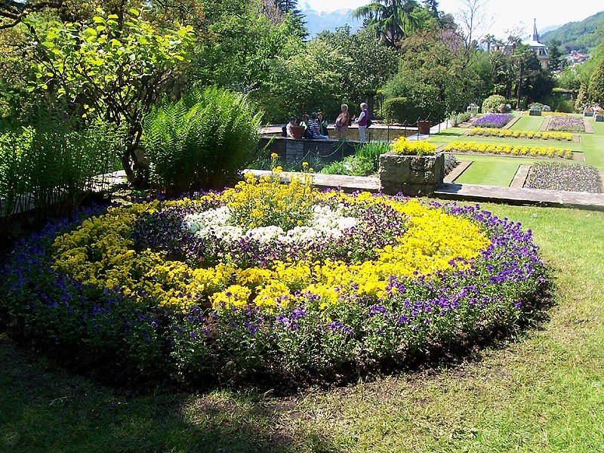
Parterres de Villa Taranto

Slide 8
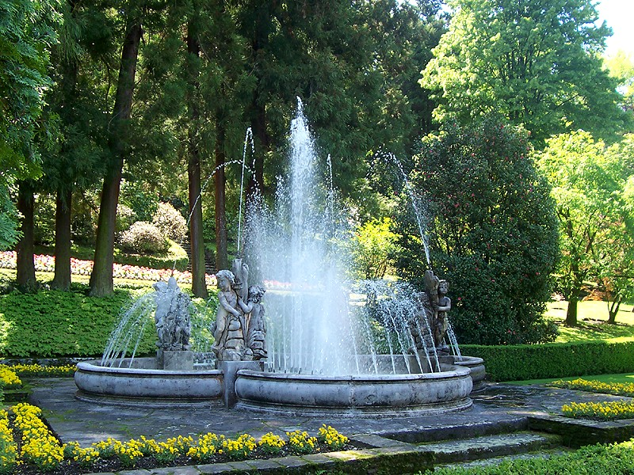
Fontana dei Putti a Villa Taranto

Slide 9
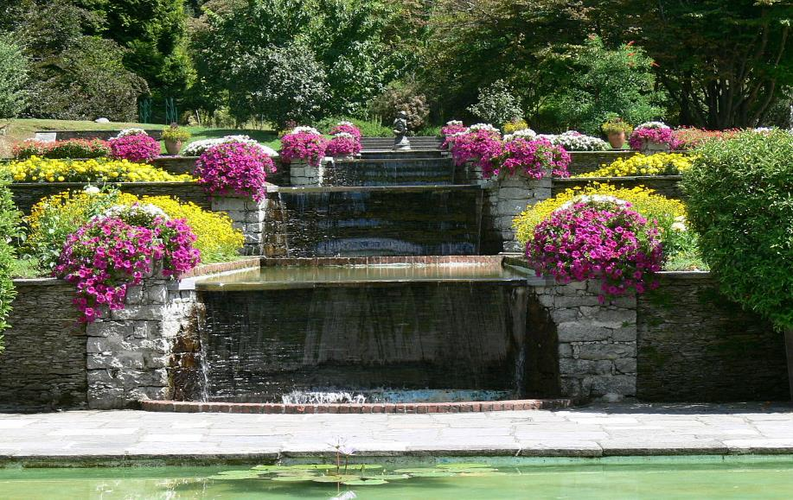
Terraza del jardín de Villa Taranto

Slide 10
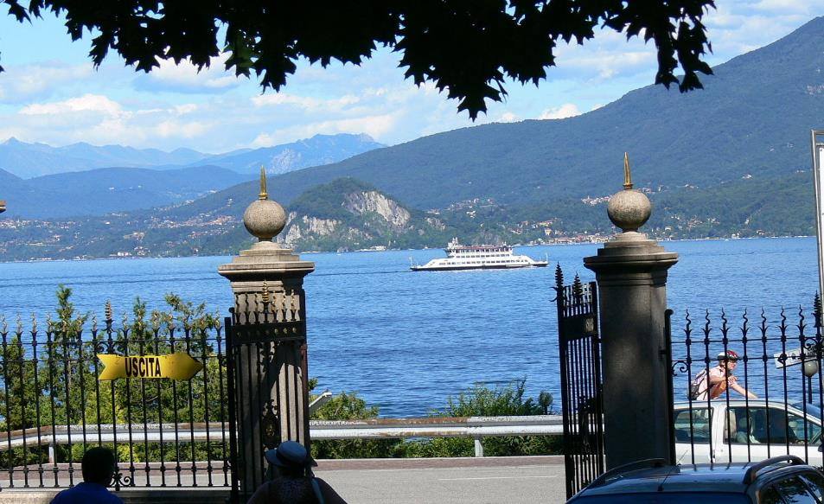
Vista sobre el Lago Mayor desde Villa Taranto

Slide 11
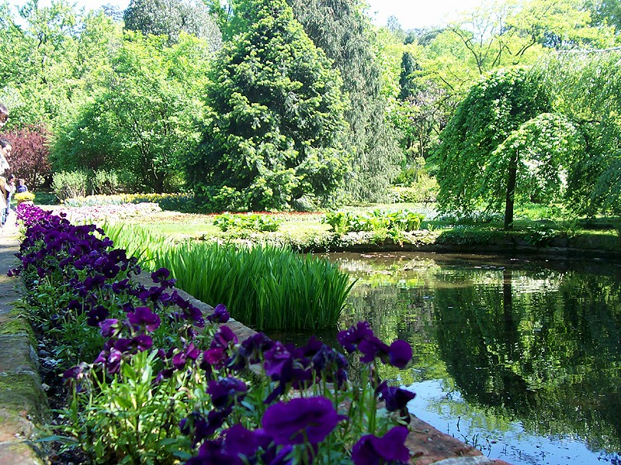
Una de las charcas de Villa Taranto

Slide 12
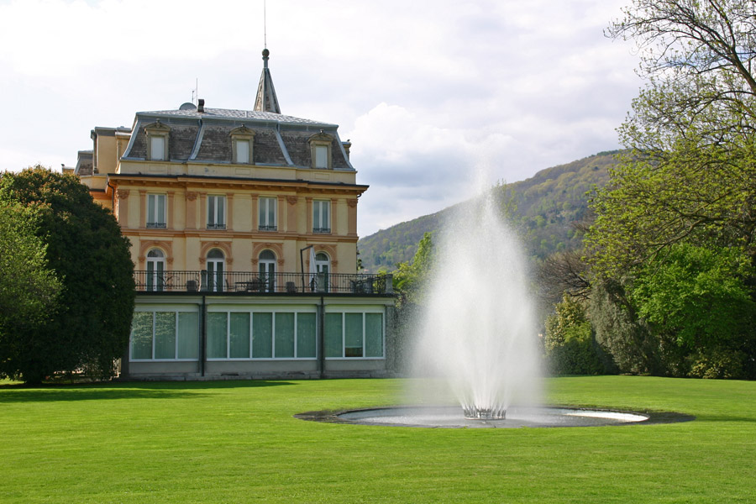
Verbania - VillaTaranto

Slide 13
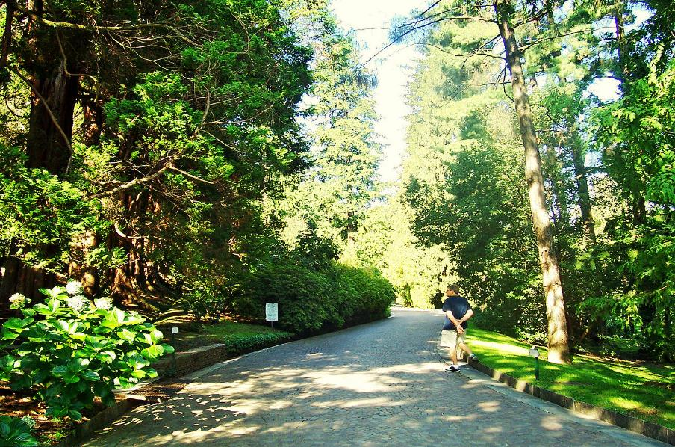
Paseo en el jardín botánico

Slide 14
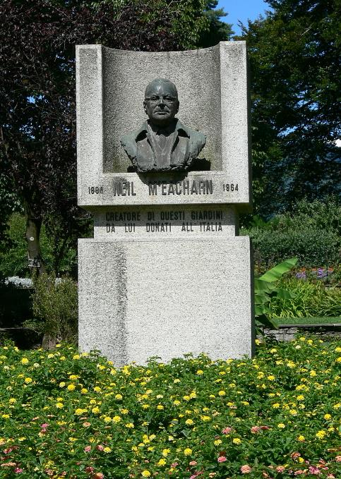
Monumento en Villa Taranto

Slide 15
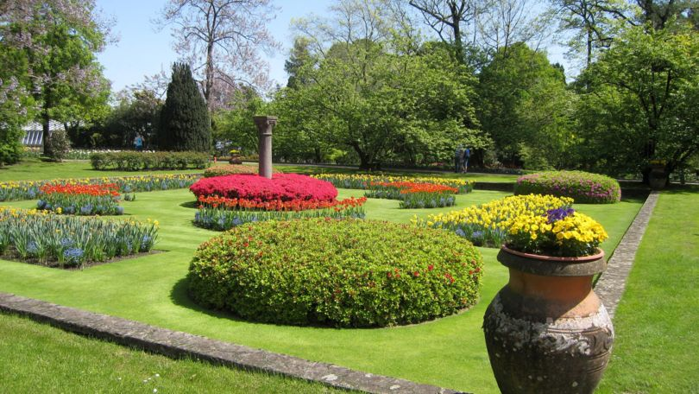
Villa Taranto gardons

Slide 16
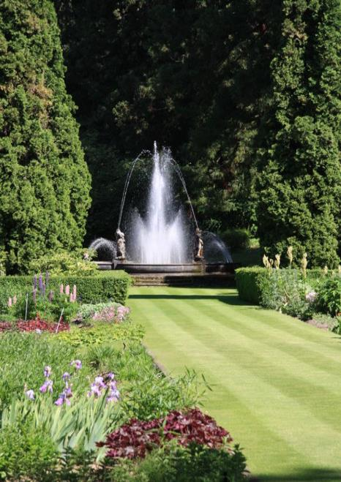
Villa Taranto Gardens

Slide 17
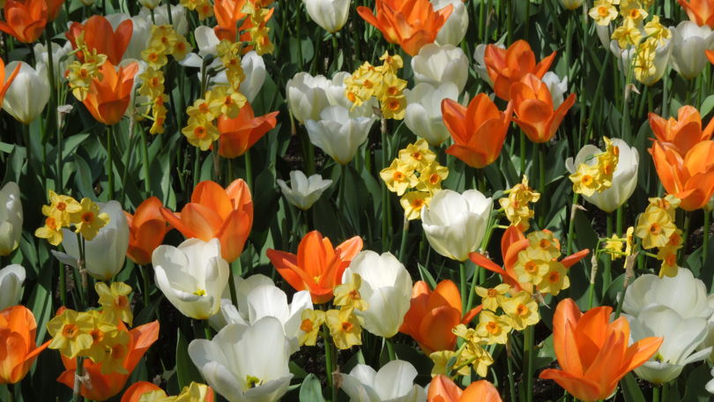
Jardins de Villa Taranto

Slide 18
Jardins de Villa Taranto

Slide 19
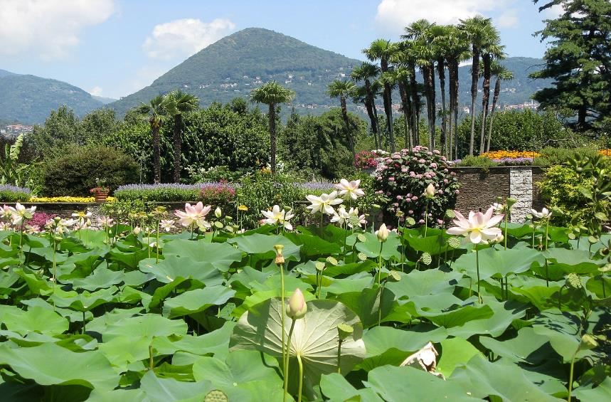
Jardin de lotus Giardini Botanici Villa Taranto

Slide 20
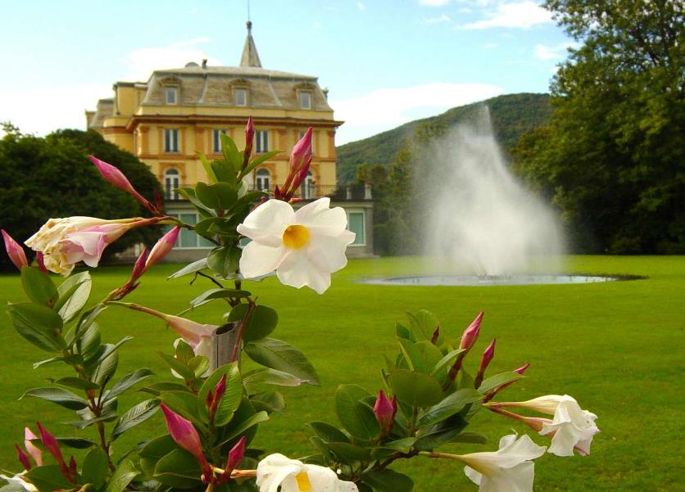
Le Jardin La Villa Taranto

Slide 21
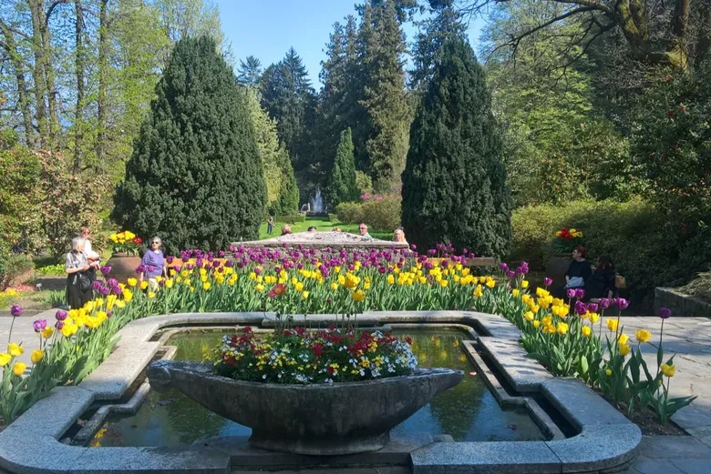
les jardins botaniques de la Villa Taranto

Slide 22
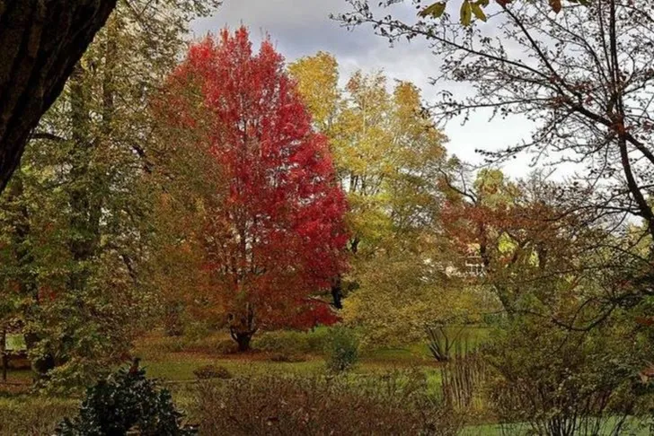
les jardins botaniques de la Villa Taranto

Slide 23
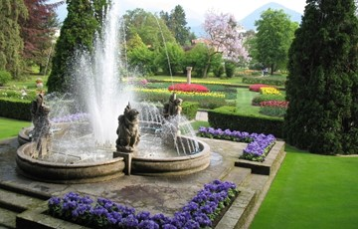
Le jardin villa taranto

Slide 24
Lorient Vous A Proposé La Villa Taranto Gardens (Italie )
Les Images Et Le Son Du Net
Daniel

